Slide 1

NÁZEV ŠKOLY: Základní škola a praktická škola Arkadie, o. p. s.
AUTOR: Mgr. Ivana Hampejsová
NÁZEV: VY_32_INOVACE_189_NÁŠ SVĚT_PRAVĚK (LOVCI) 1
TÉMA: PRAVĚK (LOVCI) 1
ČÍSLO PROJEKTU: CZ.1.07./1.4.00/21.2257

Slide 2
Anotace
Materiál pro výuku předmětu Náš svět v 7. třídě základní školy speciální
Určeno pro interaktivní tabuli
Výklad nové látky – charakteristika: pravěk, doba kamenná, lovci
Lze užít i k procvičování a opakování látky
Žáci odpovídají na otázky za pomoci obrázků – zpětná vazba po kliknutí
Interaktivní otázky
Žáci se aktivně zapojovali do diskuse, snaživě odpovídali na otázky
Vytvořeno 8. 9. 2012

Slide 3
PRAVĚK
LOVCI
1

Slide 4
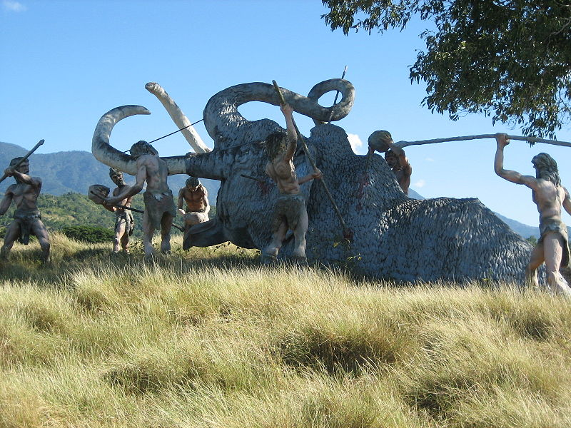
PRAVĚK
NEJSTARŠÍ DĚJINY LIDSTVA
Obr. 1

Slide 5
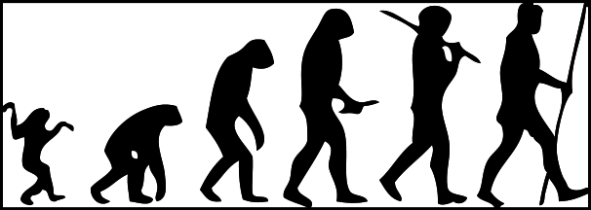
ČLOVĚK
VYVINUL SE Z DÁVNÝCH PRAPŘEDKŮ, SPOLEČNÝCH S LIDOOPY
Obr. 2
Obr. 2

Slide 6
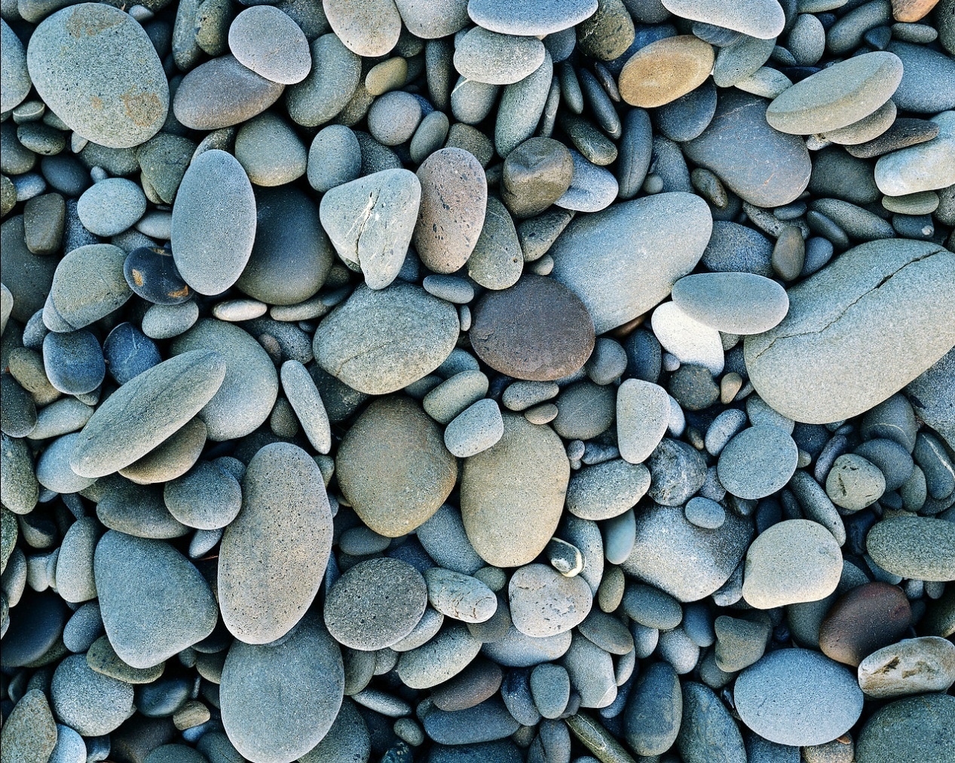
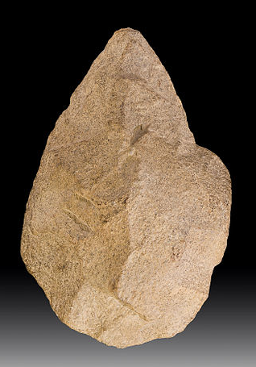
DOBA KAMENNÁ
Obr. 4
CO JE TO?
Obr. 3

Slide 7
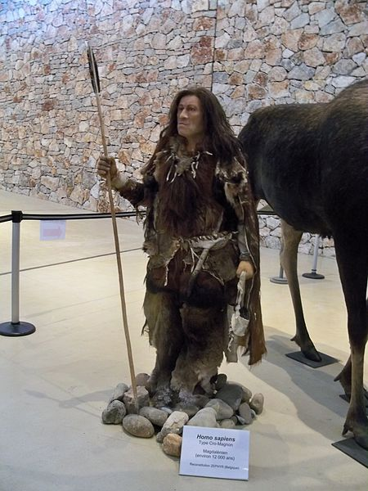
LOVCI
JAK SE ŽIVILI?
Obr. 5

Slide 8
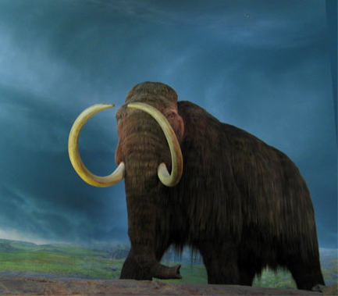
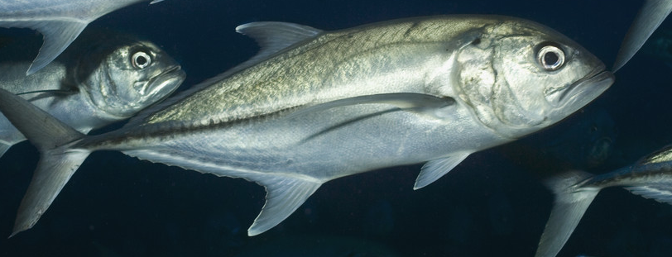
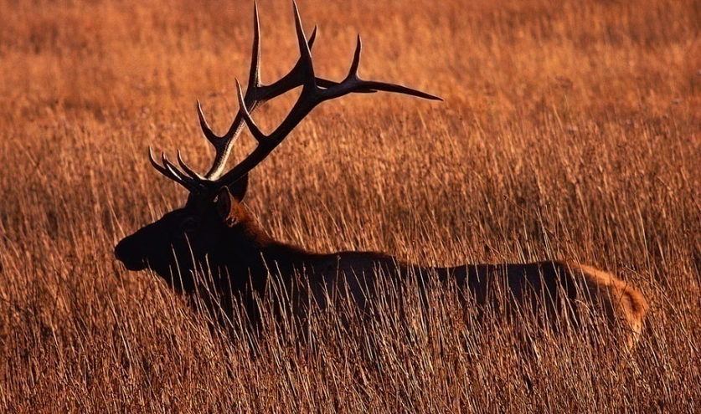
LOV
Obr. 8
Obr. 6
CO LOVILI?
Obr. 7

Slide 9
Obr. 1

Slide 10
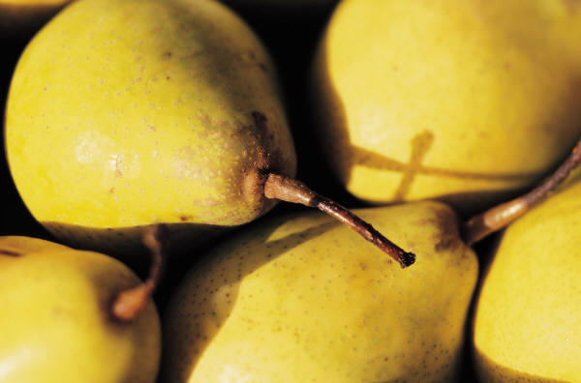
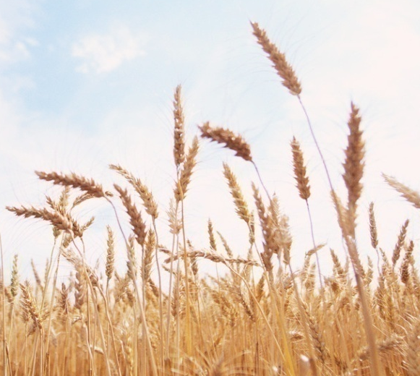
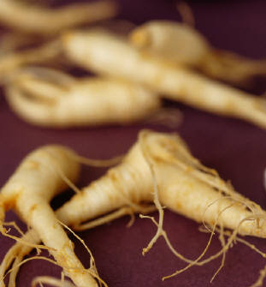
SBĚR
Obr. 6
Obr. 10
Obr. 9
CO SBÍRALI?
Obr.11

Slide 11
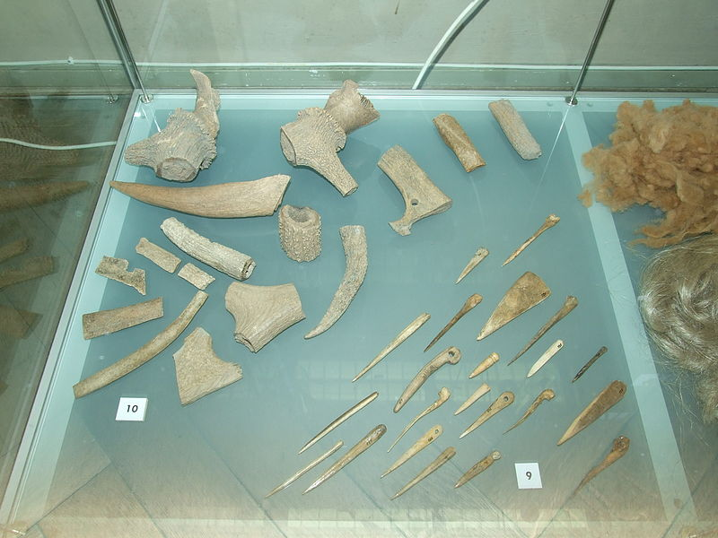
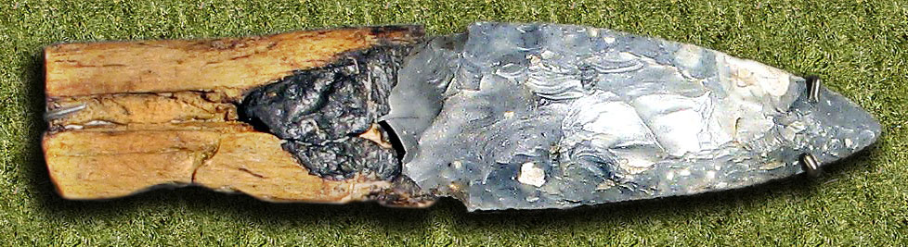
ZBRANĚ
NÁSTROJE
Obr. 13
CO VYRÁBĚLI?
Z ČEHO?
Obr. 12

Slide 12
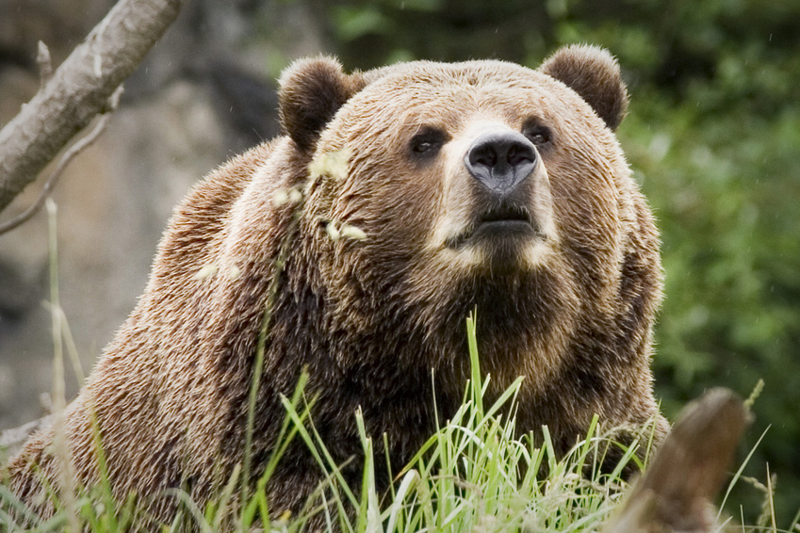
OBLEČENÍ
Obr. 14
Z ČEHO BYLO?
Obr. 5

Slide 13
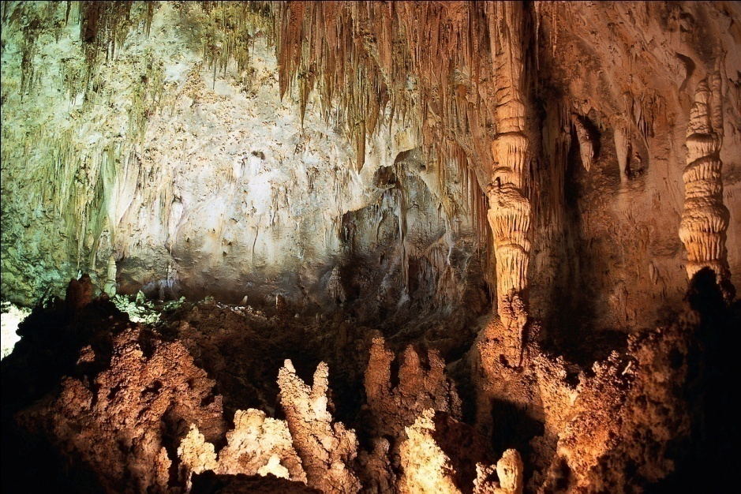
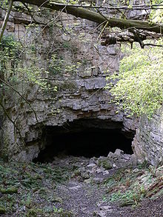
OBYDLÍ
JESKYNĚ
CHÝŠE
Obr. 15
KDE BYDLELI?
Obr. 16

Slide 14
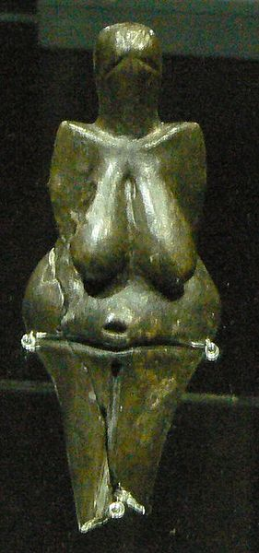
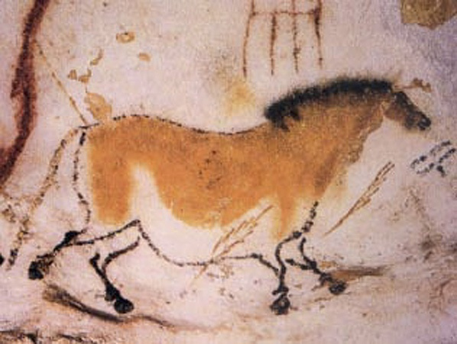
UMĚNÍ
Obr. 17
Obr. 18

Slide 15
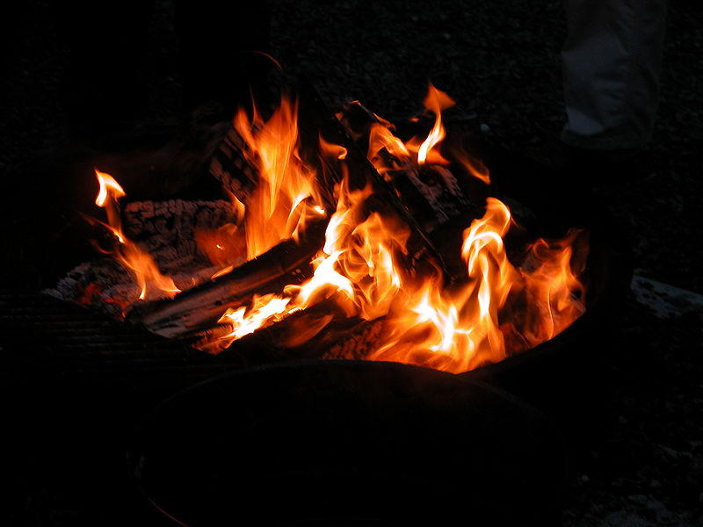
OHEŇ
K ČEMU SLOUŽIL?
Obr. 19

Slide 16
Použité zdroje
Obr. 1: File:Cuba - Parque Baconao - prehistoric scene. jpg. In: ESCLA. Wikimedia Commons [online]. Poslední aktualizace 2. 10. 2007 , 21:50 [cit. 2012-9-8]. Dostupný pod licencí Creative Commons na WWW: http://commons.wikimedia.org/wiki/File:Cuba_-_Parque_Baconao_-_prehistoric_scene.jpg.
Obr. 2: File:Human-evolution-man. png. In: BENITOS, José-Manuel. Wikimedia Commons [online]. Poslední aktualizace 27. 11. 2010 , 14:23 [cit. 2012-9-8]. Dostupný pod licencí Creative Commons na WWW:
http://commons.wikimedia.org/wiki/File:Human-evolution-man.png.
Obr. 4: File:Biface Venerque MHNT PRE 2009.0.198.1.fond.jpg. In: DESCOUENS, Didier. Wikimedia Commons [online]. Poslední aktualizace 25. 12. 2010, 18:24 [cit. 2012-9-8]. Dostupný pod licencí Creative Commons na WWW: http://commons.wikimedia.org/wiki/File:Biface_Venerque_MHNT_PRE_2009.0.198.1.fond.jpg?uselang=cs
Obr. 5: File:Homo sapiens.JPG. In: PAGNIER, Véronique. Wikimedia Commons [online]. Poslední aktualizace 8. 2. 2011, 21:19 [cit. 2012-9-8]. Dostupný pod licencí Creative Commons na WWW: http://commons.wikimedia.org/wiki/File:Homo_sapiens.JPG.
Obr. 12: File:Prehistoric Times of Bohemia, Moravia and Slovakia - NM Prague 06.JPG. In: KOŽUCH. Wikimedia Commons[online]. Poslední aktualizace 7. 3. 2009, 00:02 [cit. 2012-9-8]. Dostupný pod licencí Creative Commons na WWW: http://commons.wikimedia.org/wiki/File:Prehistoric_Times_of_Bohemia,_Moravia_and_Slovakia_-_NM_Prague_06.JPG.
Obr. 13: Soubor:ALM 08 Dolch.jpg. In: OPODELDOK. Wikipedia: the free encyclopedia [online]. San Francisco (CA): Wikimedia Foundation, 2001-, poslední aktualizace 13. 5. 2006, 17:23 [cit. 2012-9-8]. Dostupný pod licencí Creative Commons na WWW: http://cs.wikipedia.org/wiki/Soubor:ALM_08_Dolch.jpg.
Obr. 16: Soubor:Altes Eisinger Loch 01.JPG. In: SCHOLZ , Hans-Peter. Wikipedia: the free encyclopedia [online]. San Francisco (CA): Wikimedia Foundation, 2001-, poslední aktualizace 28. 4. 2005, 16:58 [cit. 2012-9-8]. Dostupný pod licencí Creative Commons na WWW: http://cs.wikipedia.org/wiki/Soubor:Altes_Eisinger_Loch_01.JPG
Obr. 17: Soubor:Lascaux2.jpg. In: CRO-MAGNON PEOPLES. Wikipedia: the free encyclopedia [online]. San Francisco (CA): Wikimedia Foundation, 2001-, poslední aktualizace 8. 4. 2007, 10:07 [cit. 2012-9-8]. Dostupný jako volné dílo na WWW: http://cs.wikipedia.org/wiki/Soubor:Lascaux2.jpg
Obr. 18: Soubor:Vestonicka venuse edit.jpg. In: CHE. Wikipedia: the free encyclopedia [online]. San Francisco (CA): Wikimedia Foundation, 2001-, poslední aktualizace 4. 9. 2007, 13:18 [cit. 2012-9-8]. Dostupný pod licencí Creative Commons na WWW: http://cs.wikipedia.org/wiki/Soubor:Vestonicka_venuse_edit.jpg
Obr. 19: Soubor:Fire.jpg. In: Wikipedia: the free encyclopedia [online]. San Francisco (CA): Wikimedia Foundation, 2001-, poslední aktualizace 19. 4. 2008, 02:19 [cit. 2012-9-8]. Dostupný jako volné dílo na WWW: http://cs.wikipedia.org/wiki/Soubor:Fire.jpg
Obr. 3, 6, 7, 8, 9, 10, 11, 14, 15,: [cit. 2012-9-8] www.microsoft.office.com
15Dezidor http://upload.wikimedia.org/wikipedia/commons/thumb/d/dc/Ohe%C5%88_%282%29.jpg/800px-Ohe%C5%88_%282%29.jpg
16
http://upload.wikimedia.org/wikipedia/commons/thumb/d/d9/Opossum_fur.jpg/800px-Opossum_fur.jpg
17, 18. 19 powerpoint

